Slide 1
基於區塊鏈技術的學術作品共享平台 paperschain.io
107-2 進階軟體開發專題
2019/04/24

Slide 2
Outline
(一) 專案定義和構想
(二) 傳統平台簡介和痛點分析
(三) 為何區塊鏈技術可以解決
(四) 專案產品設計和分析
(五) Q&A

Slide 3
(一) 專案定義和構想 – 產品定義
利用區塊鏈技術，通過加密數位通證(token)系統來促進學術作品創作者、區塊鏈共享平台 、 使用者和學術機構多方共同參與學術作品生態系統，打破壟斷，促進學術共享，真正實現多方共贏的共享經濟。
運用區塊鏈技術，重新定義學術作品共享生態， 通過設計加密數位通證并構建區塊鏈學術作品共享平台，促進學術作品創作、傳播、評價和版權保護，真正實現公平的學術共享機制。

Slide 4
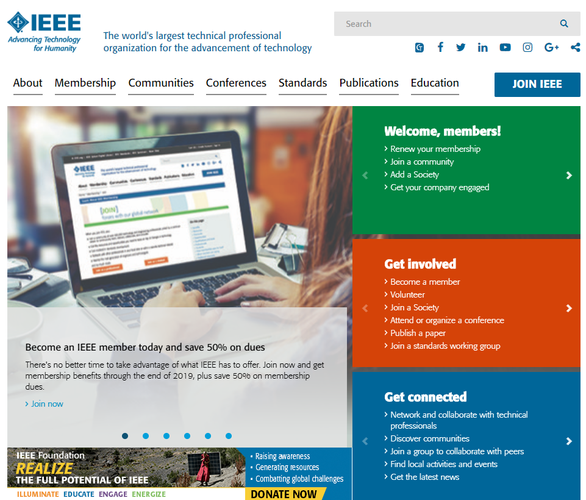
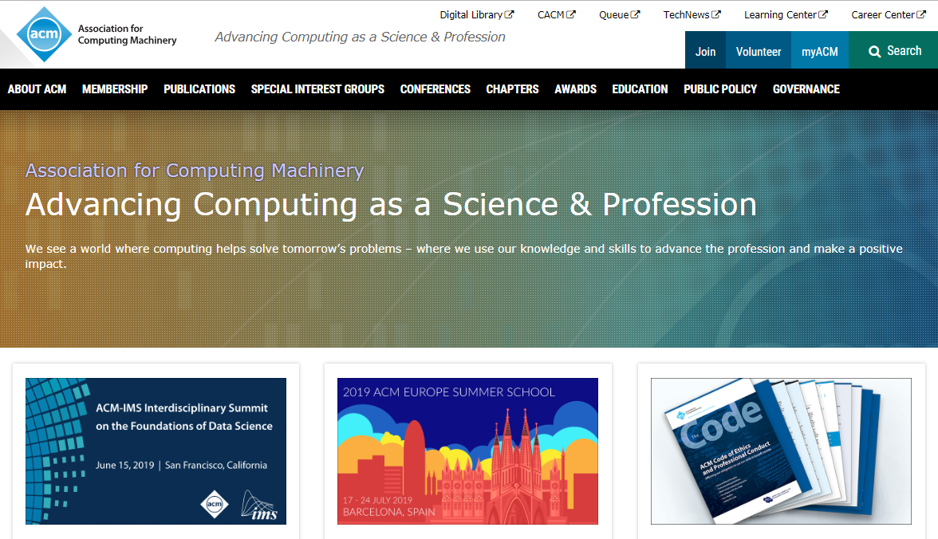

(二) 傳統平台簡介和痛點分析
目前傳統學術作品平台簡介和存在問題
以IEEE, ACM, Spinger, Elsevier為代表傳統平台幾乎壟斷了巨大的學術作品共享市場，收取高額的手續費，嚴重阻礙了學術共享的核心價值
已有多所知名大學不堪重負，退訂相關學術作品平台(Elsevier, 加州大學和NTU等)

Slide 5
(二) 傳統平台簡介和行業痛點分析
行業痛點分析
傳統中心化的學術共享平台壟斷地位無法撼動,高額手續費阻礙學術共享
傳統中心化學術作品共享平台存在網絡攻擊、版權保護等諸多問題
傳統中心化學術作品共享平台無法實現知識產權衍生交易
創作者共享作品和創意卻無法獲得收益,影響創作者的積極性
使用者需要支付高昂的費用才能獲得學術作品，大大限制了使用者的範圍
大部分學術機構依附於中心化的學術平台

Slide 6
(三) 為何區塊鏈技術可以解決
區塊鏈技術起源于中本聰的比特幣技術，是下世代價值互聯網的基石，其本質是信任機器和分佈式共享賬本。 區塊鏈技術因具有去中心化、防篡改、可追溯等特性。
區塊鏈技術可以顛覆傳統平台壟斷地位，利用其通證技術僅可以激勵學術作品創作并獲得公平的收益，也為平台安全和作品的版權保護、知識產權投資和交易提供強大的技術支持
區塊鏈的智能合約技術可以提高平台安全執行的效率，其分散式帳本技術可以的降低交易和運行成本, 促進使學術作品的共享範圍

Slide 7
(四) 產品設計和分析 - 區塊鏈平台(1)
運用區塊鏈技術重構平台、創作者和使用者和學術機構四者之間的關係
區塊鏈平台
Distribute
傳統
平台
Distribute
Distribute
Distribute
學術
機構
使用者
創作者
Distribute
Distribute
使用者
創作者
Distribute
學術
機構
區塊鏈重構生態后的三者關係
現有生態中的三者關係

Slide 8

(四) 產品設計和分析 - 區塊鏈平台(2)
基於區塊鏈技術的學術作品共享平台架構
數位通證
生 態 參 與
……
創 作 者
平 台 方
使 用 者
學術機構
學術作品分享和評價等
會議,期刊等評審
創投公司
收益分配中心 (智能合約)
工業界
學術作品
官產學合作
政府部門
產學合作投融資中心
(智能合約)
其他機構
區塊鏈版權登記與保護
出版和數據分析等
去中心化數據存儲和區塊鏈底層

Slide 9
Thank you！
Q&A

